Slide 1

Республика Татарстан
Алькеевский район
МБОУ «Борискинская СОШ»
Отряд «Скала»
Руководитель : Кимаева Людмила Анатольевна

Slide 2
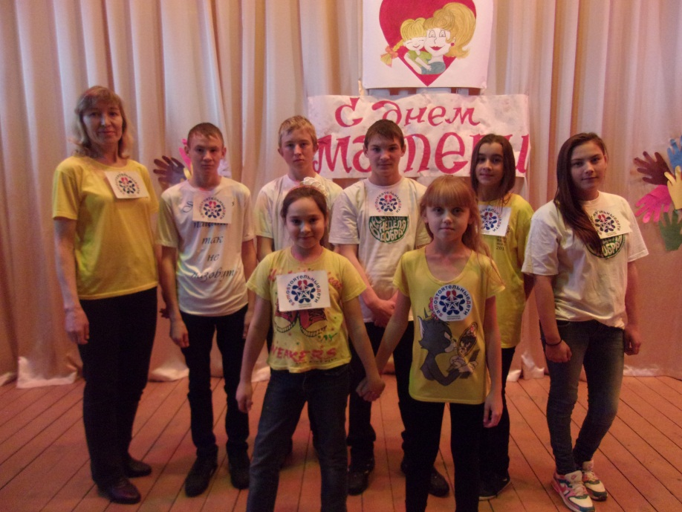
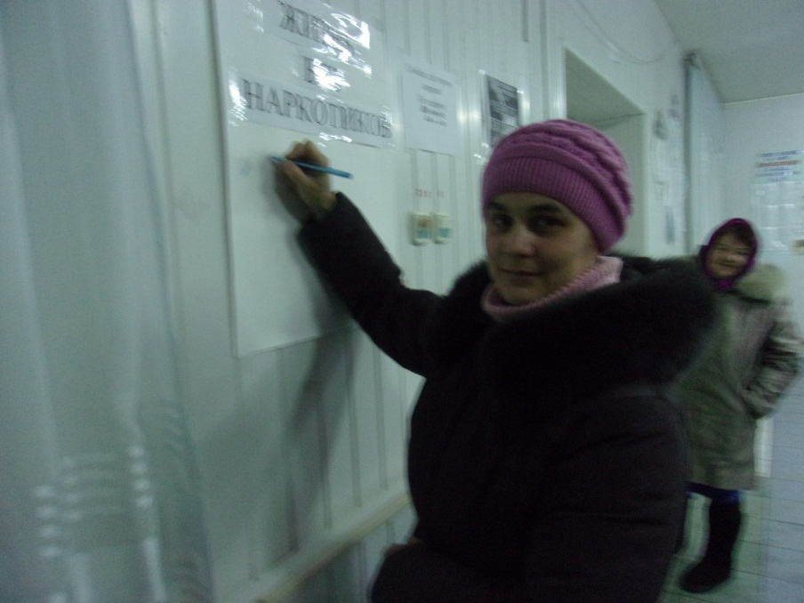
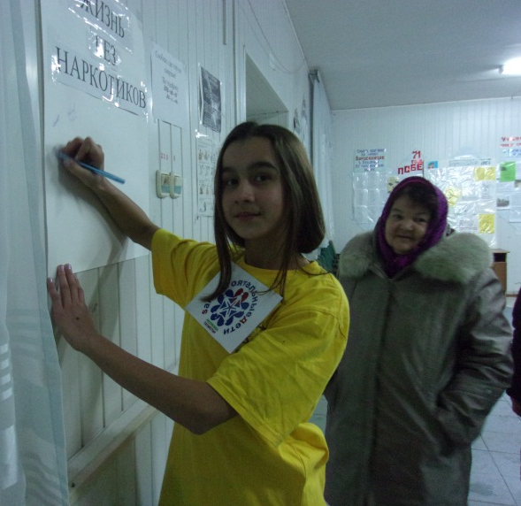
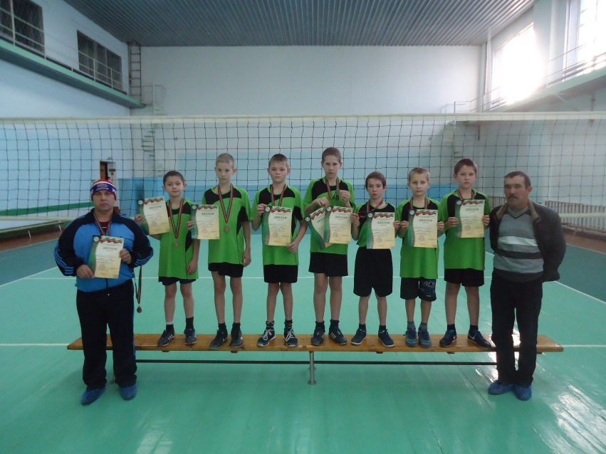
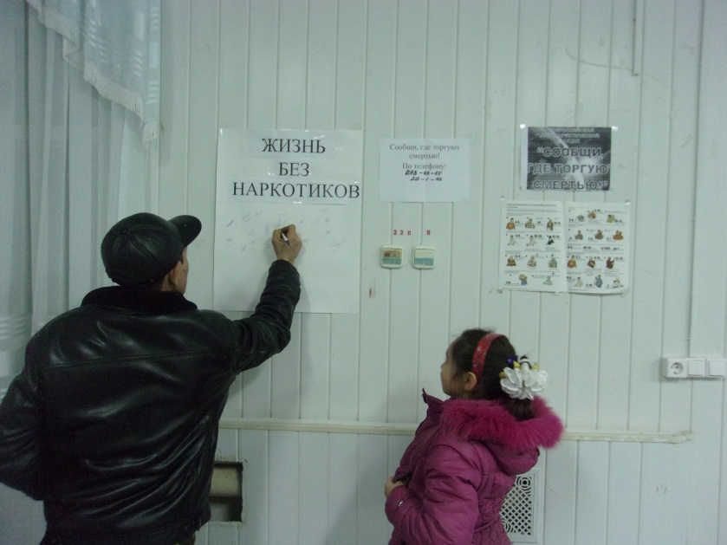

Республиканская акция «Сообщи, где торгуют смертью!»
Флэшмоб за ЗОЖ
Мы за жизнь без наркотиков
Наркотикам -нет! Здоровью-да!
Папа и дочь только за ЗОЖ

